Slide 1
Rocketmq消息中间件
高鹏

Slide 2
目录
RocketMQ简介
Demo展示
总结

Slide 3
常用MQ
RabbitMQ – Erlang开发，社区大，功能丰富
Kafka – Scala开发，支持批量发送消费，适合日志分发
RocketMQ – Java开发，原理跟Kafka类似，但是更适合做业务MQ，阿里巴巴开源，经过大规模检验
ActiveMQ、ZeroMQ等等很多

Slide 4
专业术语
Producer
消息生产者，负责产生消息，一般由业务系统负责产生消息。
Consumer
消息消费者，负责消费消息，一般是后台系统负责异步消费。
Push Consumer
Consumer的一种，应用通常向Consumer对象注册一个Listener接口，一旦收到消息，Consumer对象立 刻回调Listener接口方法
Pull Consumer
Consumer的一种，应用通常主动调用Consumer的拉消息方法从Broker拉消息，主动权由应用控制

Slide 5
专业术语
Producer Group
一类Producer的集合名称，这类Producer通常发送一类消息，且发送逻辑一致
Consumer Group
一类Consumer的集合名称，这类Consumer通常消费一类消息，且消费逻辑一致
Broker
消息中转角色，负责存储消息，转发消息，一般也称为Server。在JMS规范中称为Provider。
Message Queue
在RocketMQ中，所有消息队列都是持久化，长度无限的数据结构，所谓长度无限是指队列中的每个存储单元都是定长，访问其中的存储单元使用Offset来访问，offset为java long类型，64位，理论上在100年内不会溢出，所以认为是长度无限，另外队列中只保存最近几天的数据，之前的数据会按照过期时间来删除。

Slide 6
简单系统结构
生产者（Producer）
消息队列（Broker）
消费者（Consumer）
发送
消费
确认

Slide 7
集群结构
生产者集群（Producer Group）
消费者集群（Producer Group）
Broker
发送
消费/确认
Broker

Slide 8
消息模型
Publish/Subscribe（发送/订阅）
每个消息可以有多个订阅者
客户端只有订阅后才能接收消息
订阅
Topic
Client2
消费
MSG
确认
Client1
MSG
MSG
发送
订阅
Client3
消费
MSG
确认

Slide 9
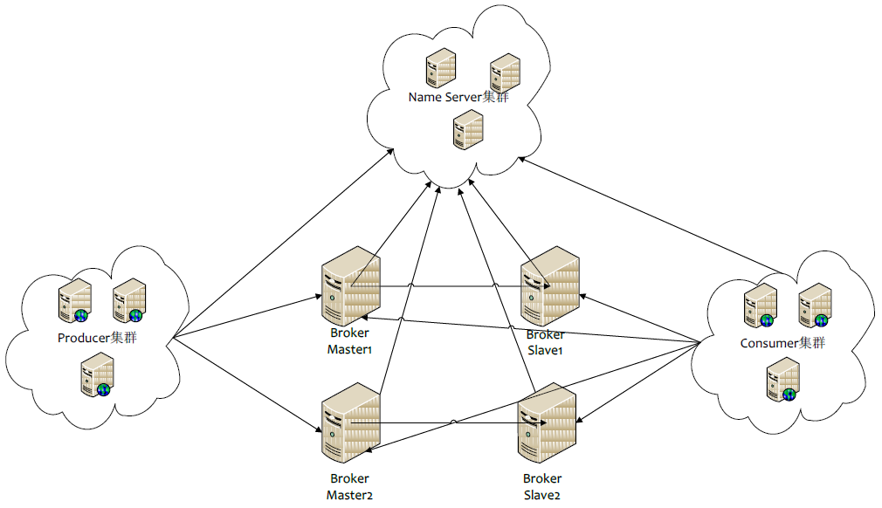
RocketMQ部署结构

Slide 10
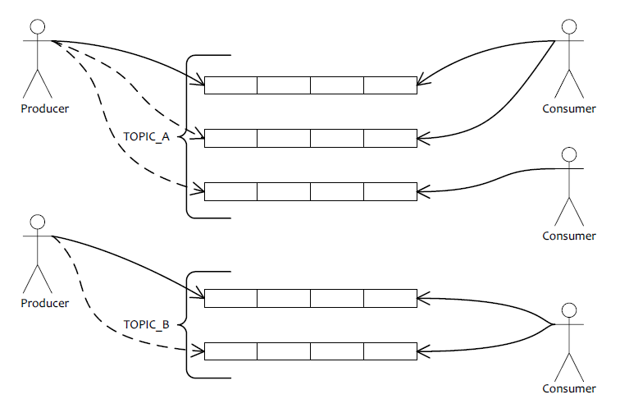
队列模型

Slide 11
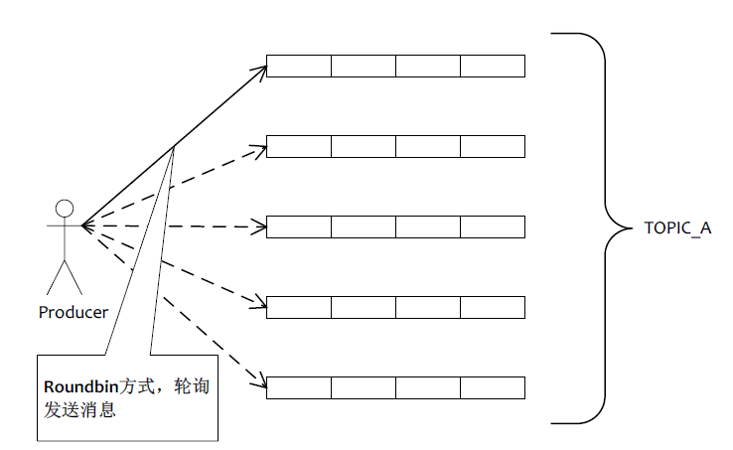
发送负载均衡

Slide 12
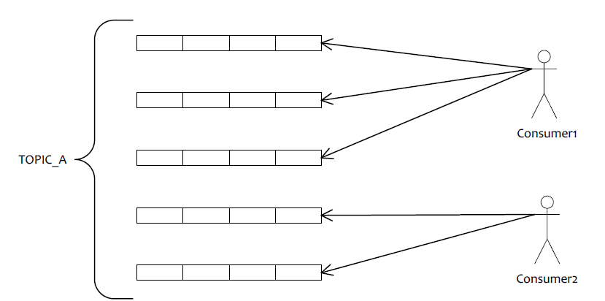
消费负载均衡

Slide 13
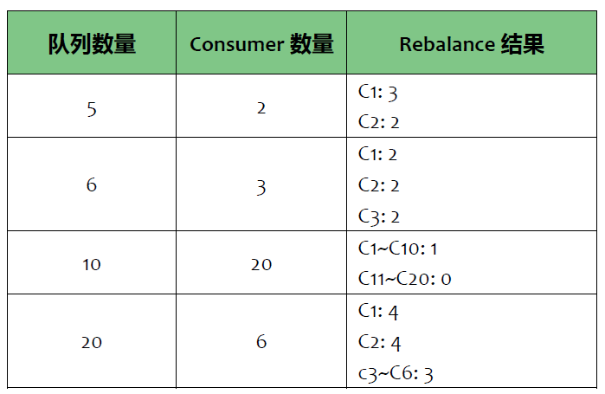
消费负载均衡

Slide 14
消息质量（QOS）级别
Exactly-once
投递且仅投递一次
At-least-once
最少投递一次，可能有重复消息
At-most-once
最多投递一次，有可能丢消息

Slide 15
消费端注意事项
由于不能丢消息，所以选择At-least-once
有可能产生重复消息
消费端逻辑幂等
可以通过数据库唯一键做到完全幂等
也可以通过缓存等其它组件做到伪幂等

Slide 16
XA分布式事务
优点
多资源之间的ACID
编程模型简单统一
缺点
性能和可用性不高
故障难于恢复

Slide 17
RocketMQ事务消息
Client
Broker
发送prepare消息
执行本地事务
发送commit消息
发送rollback消息
Client
发送check消息
发送commit消息
发送rollback消息

Slide 18
目前事务实现限制
由于事务实现依赖MySQL，所以当MySQL挂掉的时候，会阻塞整个消息的分发队列，消息出现延迟
后续通过MySQL的主备failover功能来实现
也可以考虑用Cassandra来存储事务索引，这样就可以利用Cassandra的高可用特性

Slide 19
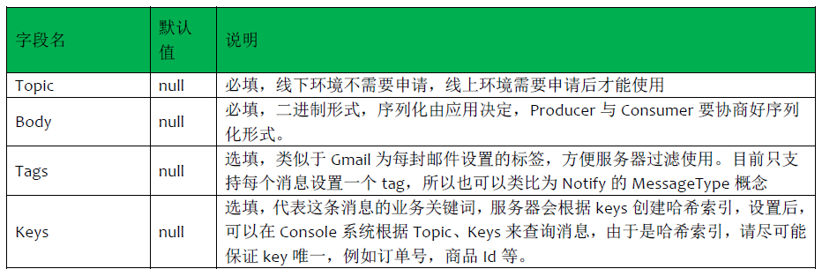
消息结构

Slide 20
发送消息注意事项
一个应用尽可能用一个Topic，消息子类型用tags来标识，tags可以由应用自由设置。只有发送消息设置了tags，消费方在订阅消息时，才可以利用tags在broker做消息过滤。
每个消息在业务层面的唯一标识码，要设置到keys字段，方便将来定位消息丢失问题。服务器会为每个消息创建索引（哈希索引），应用可以通过topic，key来查询这条消息内容，以及消息被谁消费。由于是哈希索引，请务必保证key尽可能唯一，这样可以避免潜在的哈希冲突
消息发送成功或者失败，要打印消息日志，务必要打印sendresult和key字段，尤其是SendResult中的msgId
对于消息不可丢失应用，务必要有消息重发机制 。例如如果消息发送失败，存储到数据库，能有定时程序尝试重发，或者人工触发重发。
对于性能要求高，而对消息可靠性要求低的，可以通过sendOneway进行发送，如果需要处理结果的，可以通过异步发送接口异步处理发送结果

Slide 21
消费消息注意事项
做到幂等
打印消费消息日志，利于排查问题
错误处理
业务逻辑错误，例如某个用户的个人信息不符合业务逻辑，调用一个外部的rpc接口超时这种小规模的失败，可以直接让broker稍后投递
Db不可用或者外部资源短时间内不可用的，可以消费端进行sleep，减少broker的重投压力

Slide 22
使用场景
系统解耦
消除流量峰值
提高应用响应时间
消息分发
可靠调用 – 通过事务功能
快速提高批量任务并发能力
以上所有都需要考虑是否接受异步

Slide 23
监控工具
查看集群
更新topic配置
查看生产者、消费者连接
更新name server配置
查询消息
配置broker
更新offset消费位点，重新消费
更改订阅关系配置，查询消费进度

Slide 24
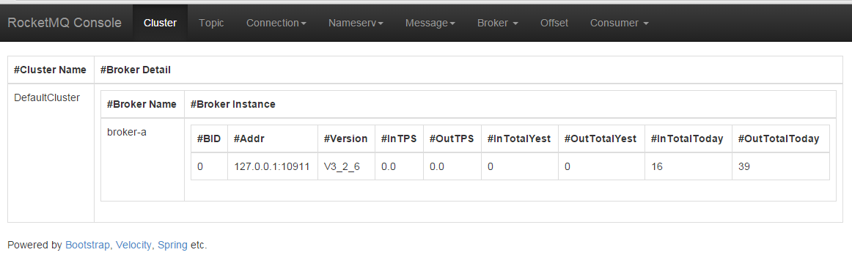
监控界面

Slide 25
目录
RocketMQ简介
Demo展示
总结

Slide 26
重要配置
Producer Group
发送端应用集群的所有机器配置的，要全局唯一，跟其它应用区别
Consumer Group
消费端应用集群所有机器配置的，要全局唯一，跟其它应用区别，要不然会出现消息投递问题
Name Server的地址
格式为”192.168.1.1:9876;192.168.1.2:9876”

Slide 27
总结
RocketMQ挺好用的
有问题随时找我，一起发现问题，改进

Slide 28
链接
https://github.com/tgou/RocketMQ
https://github.com/tgou/rocketmq-console
http://10.10.1.250:3443/svn/tg/4.项目代码/third-jar/rocketmq

